Slide 1
TraveLog “Дневник путешественника”
Выполнил: Шафеев Рушан

Slide 2


Идея проекта
Разработать приложение для управления информацией о путешествиях, которое облегчит процесс планирования, сохранения и обмена туристическим опытом и воспоминаниями.

Slide 3

Задачи проекта
Наличие интуитивно понятного интерфейса с боковым хабом для удобной навигации.
Возможность записи и управления информацией о путешествиях с сохранением местоположения и прикреплением фотографий в базу данных.
Возможность создания заметок с использованием календаря, а также программа должна поддерживать функции авторизации и регистрации пользователей для создания персонализированного профиля путешествий.
Необходимость наличия функционала для отображения на карте мест, которые посетил пользователь.

Slide 4

Возможности программы
Функция авторизации и регистрации пользователей для создания персонализированного профиля путешествий.
Запись и управления информацией о путешествиях с сохранением местоположения и прикреплением фотографий в базу данных
Отображение на карте мест, которые посетил пользователь.
создания заметок с использованием календаря

Slide 5
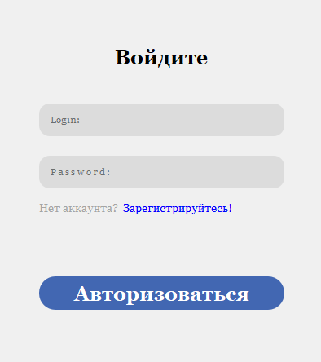
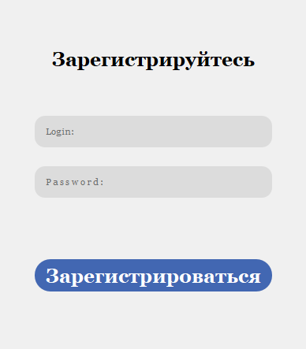
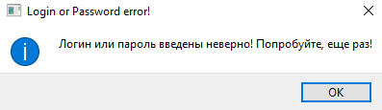

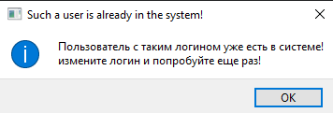
Окна Авторизации и Регистрации

Slide 6

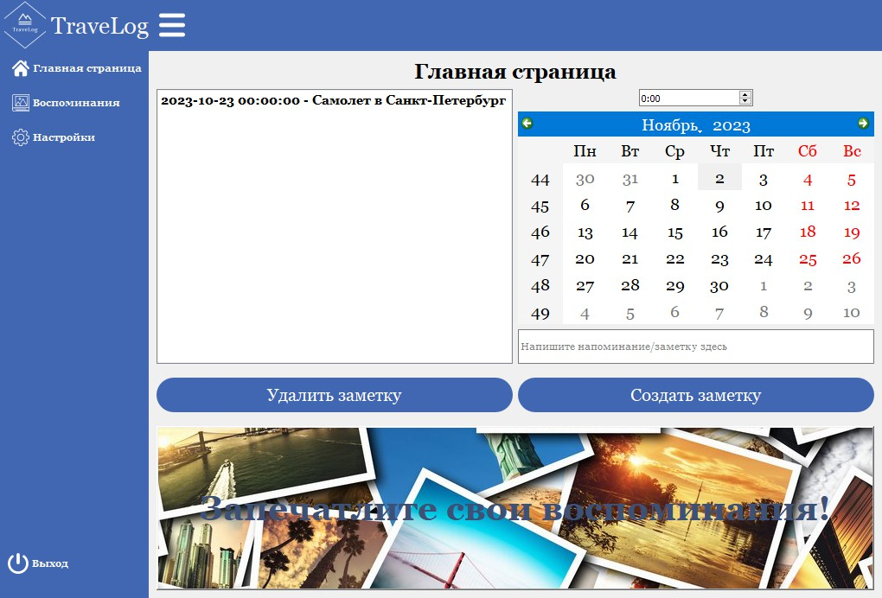
Главная страница

Slide 7
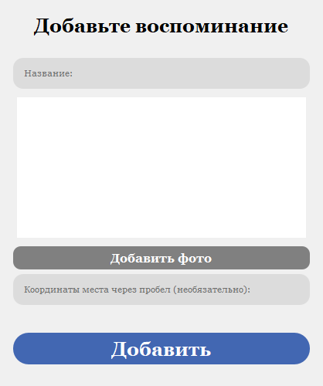

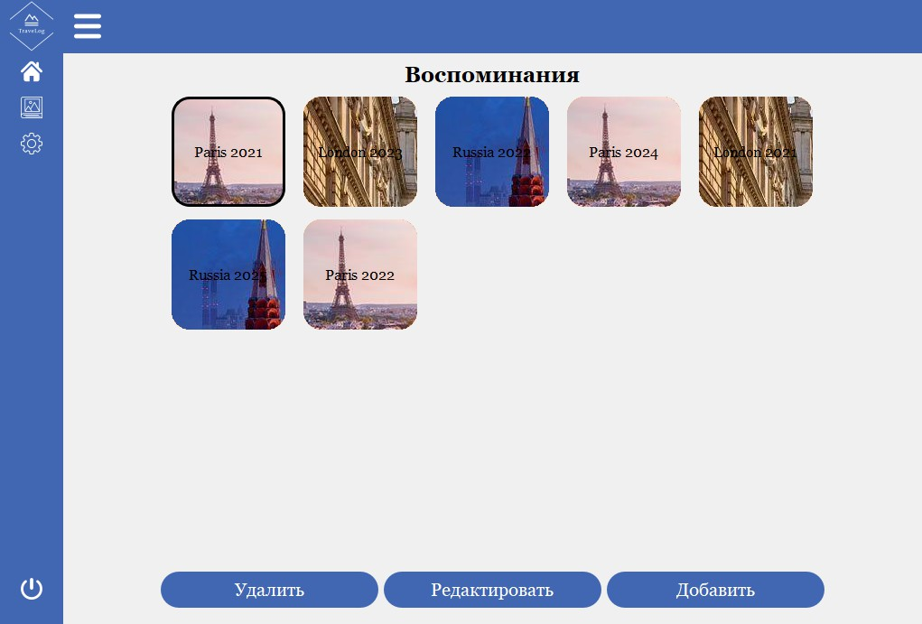
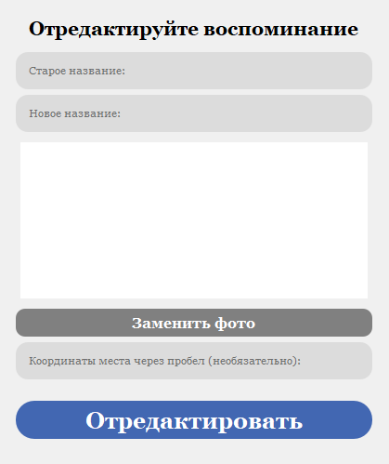

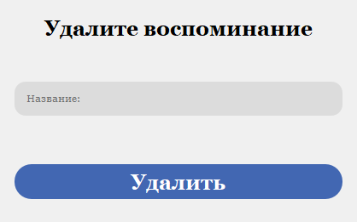
Страница “Воспоминания”

Slide 8
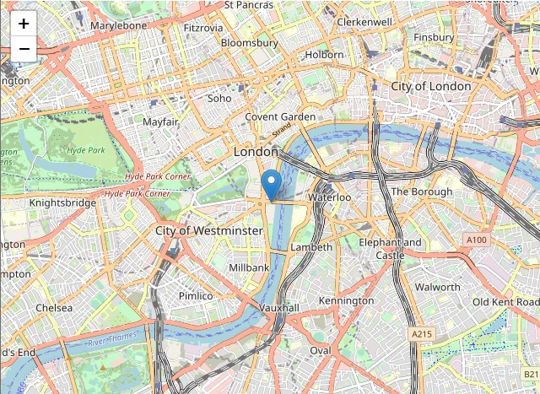
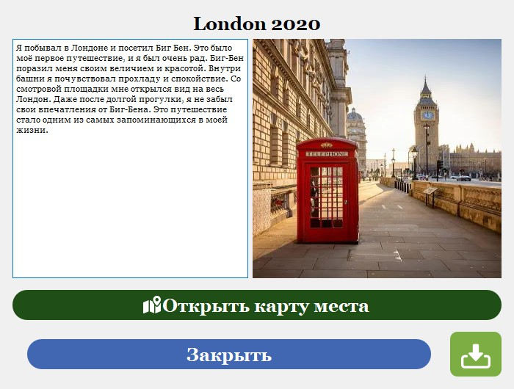

Окно воспоминания
Импорт в txt-формат

Slide 9
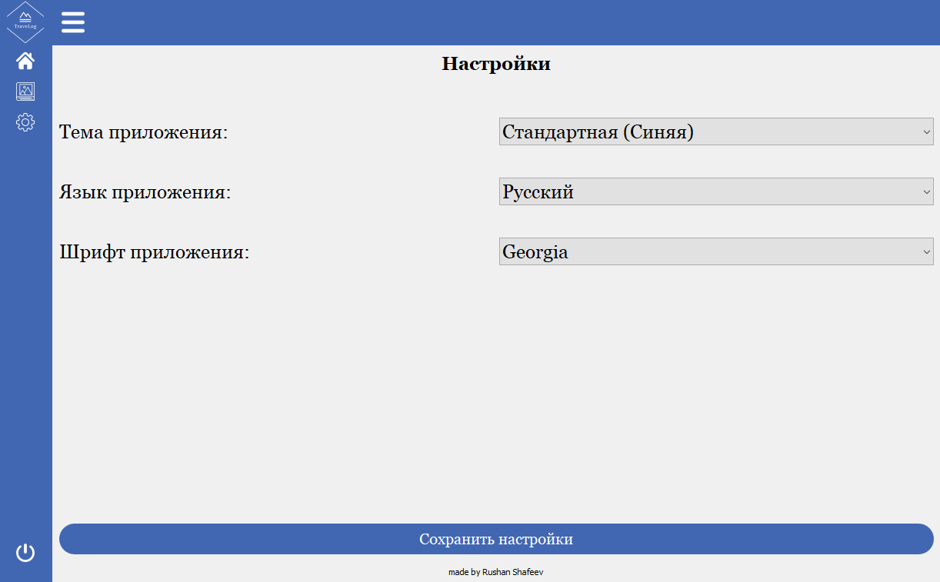
Страница “Настройки”

Slide 10

Технологии
В проекте использовались такие технологии, как:
База данных SQLite для хранения и обработки информации.
Работа с различными типами файлов.
Использование PyQT5 для разработки графического интерфейса пользователя.
Взаимодействие с различными библиотеками Python, такими как Folium, PIL и другими, для расширения функционала программы.

